Slide 1
Projekt Bildungsbegleiter*innen
Ein Projekt zur Beratung und Begleitung von (neu) zugewanderten Kindern mit ihren Familien an ausgewählten Grundschulen in Wichlinghausen
Präsentation Integrationsausschuss am 26.08.2021
Alexandra Hillenbrand,
zuständige Lehrkraft im Kommunalen Integrationszentrum

Slide 2
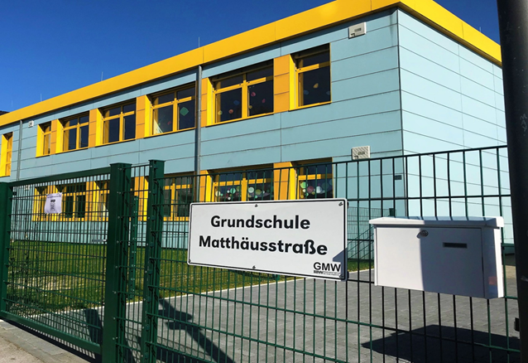
DAS PROJEKT…
In Federführung des Kommunalen Integrationszentrums und in Kooperation mit freien Trägern der Jugendhilfe sowie dem Jugendamt der Stadt Wuppertal wurden im Januar 2020 sechs Bildungsbegleiter*innen eingesetzt.
Der Einsatz erfolgt an sieben Wichlinghauser Grundschulen:
GS Matthäusstraße
GS Germanenstraße
GS Friedhofstraße
GS Liegnitzer Straße
GS Wichlinghauser Straße
GS Schützenstraße
GS Alarichstraße

Slide 3
DIE PROJEKTZIELE….
Aufsuchende, migrations- und kultursensible Beratung der Eltern und Familien,
Vernetzung zwischen Eltern und Schule herstellen durch Hausbesuche und Elterngespräche
Unterstützung bei Herausforderungen/Konflikten bei den Schüler*innen oder zwischen Eltern und Schule
Informationen über das Schulsystem in NRW und Elternmitwirkungsmöglichkeiten darstellen
Analyse und Vermittlung weiterer Unterstützungsbedarfe (Anbindung an Kooperationspartner, Jugendhilfe und Therapiezentren)
Begleitung und Unterstützung von Lehrkräften
Im Lockdown: enge Zusammenarbeit zwischen Schule, Eltern und Kindern

Slide 4
Was leisten die Bildungsbegleiter*innen aktuell….
Eltern werden beraten, z.B. Erklärung, Unterstützung und Hilfestellung bei der Erläuterung von Abläufen in Schule, Schulbriefe etc.
Kinder werden gefördert durch Lernangebote und Unterstützung bei den Hausaufgaben etc.
Eltern erhalten Hilfestellung bei der Anmeldung im offenen Ganztag sowie bei Nachhilfeinstituten.
Familien werden an Anlaufstellen vernetzt:
Herstellung von Kontakten zu Kooperationspartnern wie Zuhause in Wuppertal, Wiki, Offenes Ohr, Berliner Plätzchen uvm.

Slide 5
Eltern werden zur Teilnahme an Sprachkursen motiviert
Die Lehrkräfte werden zu Problemlagen von Familien der Schüler*innen informiert
Eltern erhalten Hilfe bei der Schulanmeldung an weiterführenden Schulen.
Kinder werden an Diagnostik und Therapie vermittelt/begleitet.
u.v.m.

Slide 7
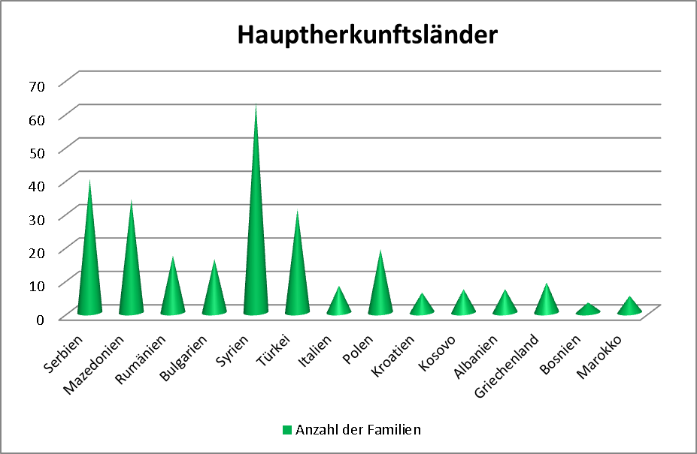
Notes:
Die Anzahl bezieht sich auf die Kinder in den Schulen.

Slide 8
Beispielerfolge…
Grundschule Alarichstraße:
In 92 % der Fälle konnte die Elternbeteiligung erhöht werden, die Eltern haben regelmäßig an Elterngesprächen teilgenommen.
Die Fehlzeiten konnten um 60 % reduziert werden, erfolgreiche Motivation der Kinder und Familien zu einem regelmäßigen Schulbesuch.

Slide 9
Grundschule Friedhofstrasse
(40 Schüler*innen)
62,5 % der Schüler hatten hohe Fehlzeiten. Bei 88% der Schüler konnte durch Bildungsbegleitung (mehrere Hausbesuche/ Beratungen der Eltern) Fehlzeiten reduziert werden.
37,5 % der Schüler fehlte die Schulausstattung. Bei 100% der Kinder konnte eine angemessene Schulausstattung durch Zusammenarbeit mit Eltern angeschafft werden.
95% der Eltern konnten erreicht werden, so das eine Kommunikation mit der Schule hergestellt werden konnte.

Slide 10
Weitere Projekterfolge…
Projekt Bildungspartnerschaften im Jugendamt wurde entwickelt als erweiterte Form des Projektes Bildungsbegleiter*innen
Projektantrag MSB zur Begleitung von Schüler*innen mit Romahintergrund wurde gemeinsam mit der Schulaufsicht gestellt
Weitere Vernetzung der Akteure und Fachkräfte in der Bildungsarbeit zum Thema Unterstützung/Förderung der Integration von Kindern mit Romahintergrund

Slide 11
Vielen Dank!
Kontakt
Ressort Zuwanderung und Integration
Kommunales Integrationszentrum
Team Bildung – Alexandra Hillenbrand
Tel. 0202 563 2098
Alexandra.hillenbrand@stadt.wuppertal.de

